Slide 1
Kosmetik- og hygiejnebranchens syn på den brugerrettede kommunikation
Anna Sass Andersen

Slide 2
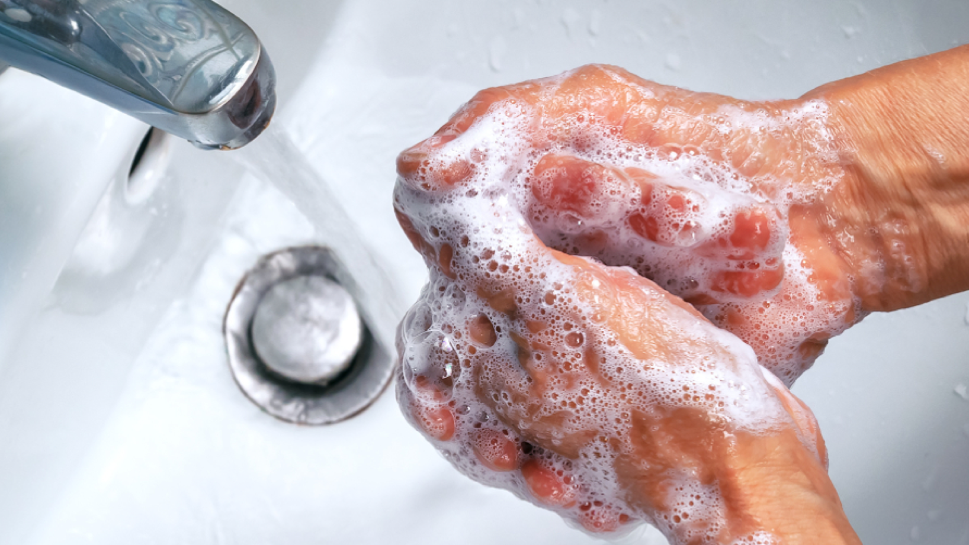
Vores vision
Vi er branchen,
der leverer sundhed, velvære, hygiejne og gør hverdagen lettere
for forbrugere og samfund hver dag

Slide 3
Kosmetik/vask/rengøring
-Producenter, importører, distributører
Notes:
Private label producenter også repræsenteret

Slide 4
Det arbejder vi for
Fair konkurrencevilkår
E-handel
Overimplementering
Markedsføring
Branchens omdømme
Troværdig information
Socioøkonomiske gevinster
Uddannelse og forskning
Faglighed
Bedre hygiejne
Forbrugeroplysning
Politisk prioritering

Slide 5
Dem arbejder vi med
Myndigheder
Eksperter
NGO’er
Medier
Den europæiske brancheforening AISE
Influencers
Notes:
Bloggere, youtubere og andre influencers høster stor troværdighed blandt deres følgere. Derfor kan de være et effektivt redskab som led i en markedsføringsstrategi. Men ligesom med alt andet marketing skal man tænke sig om, inden man kaster hele sit budget efter en blogger eller youtuber med mange følgere.

Slide 6
Forbrugeroplysning

Slide 7
Hvad betyder rengøring for forbrugerne?
Notes:
Rengøring er en givende aktivitet. 88% af befolkningen mener det giver fred i sindet og 83 % mener det er et tegn på respekt.

Slide 8
Notes:
Som I kan se på billederne her, bygger mange af budskaberne på frygt. Vi har f.eks. hænderne op under håndspritten ligner til forveksling en cigaretpakke. Rene hænder redder liv. Det er oftest myndigheder, som anvender denne form for kommunikation. Traditionelle form for kommunikation

Slide 9
Notes:
Disse billeder er taget fra forskellige blogger, som bruger forbrugeres frygt for kemi. Det er oftest selvudnævnte eksperter uden baggrund indenfor kemi eller rengøring. De kommunikerer direkte til deres følgere/forbrugerne.

Slide 11
Hygiejnekampagne
Formål: at øge opmærksomheden på nødvendigheden af korrekte rengøringsvaner-, -metoder, - og produkter
Vand og knofedt er ikke nok - der skal effektive sæbeprodukter til

Slide 12
Hygiejnekampagne
Fokus på flader:
Håndvaske i køkken og på badeværelse
Toilet
Køkkenbord
Håndhygiejne

Slide 13
Hygiejnekampagne
Kampagnen bygger på antagelsen om:
Målgruppen mangler viden:
hvorfor skal man gøre rent
hvordan
hvor hyppigt
Hvilke produkter til hvilke opgaver
Troværdig information og argumenter
Bloggerindlæg
Notes:
I forbindelse med kampagnen, vil vi have et betalt oplæg af en blogger for at komme længere ud. Vi tror på at den digital kommunikation rettet mod bestemte personer, lokationer, relationer og behov vil vinde frem og derfor er det vigtigt at branchen er klar på at omstille sig.

Slide 14
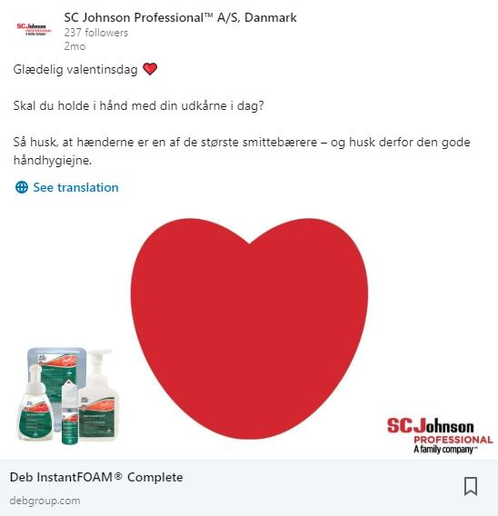
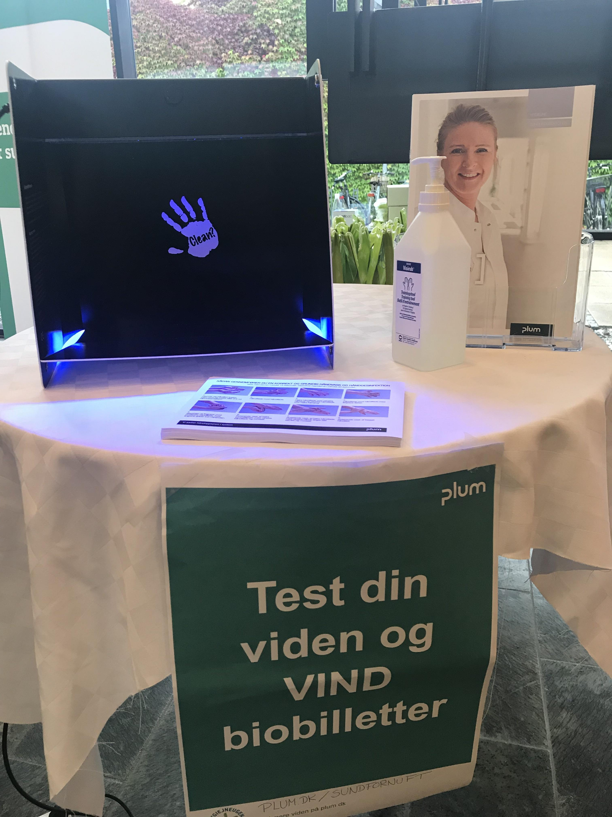
Medlemmers kommunikation
Notes:
Mange muligheder med de sociale medier i dag.

Slide 15
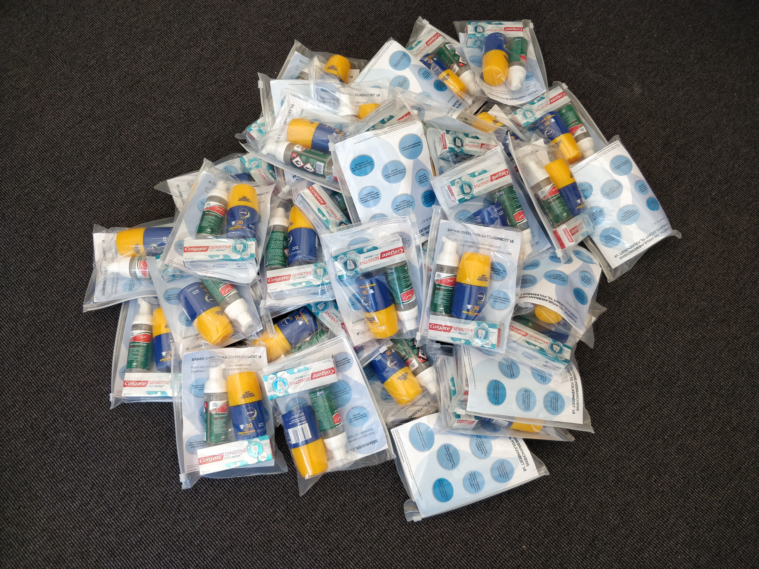
Folkemødet på Bornholm
124 millioner bakterier skifter hænder når vi giver hånd
Hver femte dansker vasker ikke hænder med sæbe efter toiletbesøg

Slide 16
Politisk prioritering

Slide 17
Politisk prioritering
Myndigheder skal blande sig i debatter
Lignende er sket på fødevareområdet – hvor fødevarestyrelsen blander sig i debatten om bl.a. kostråd

Slide 19
Influencers
Fake news
Aflive myter

Slide 20
Spørgsmål?

